Slide 1

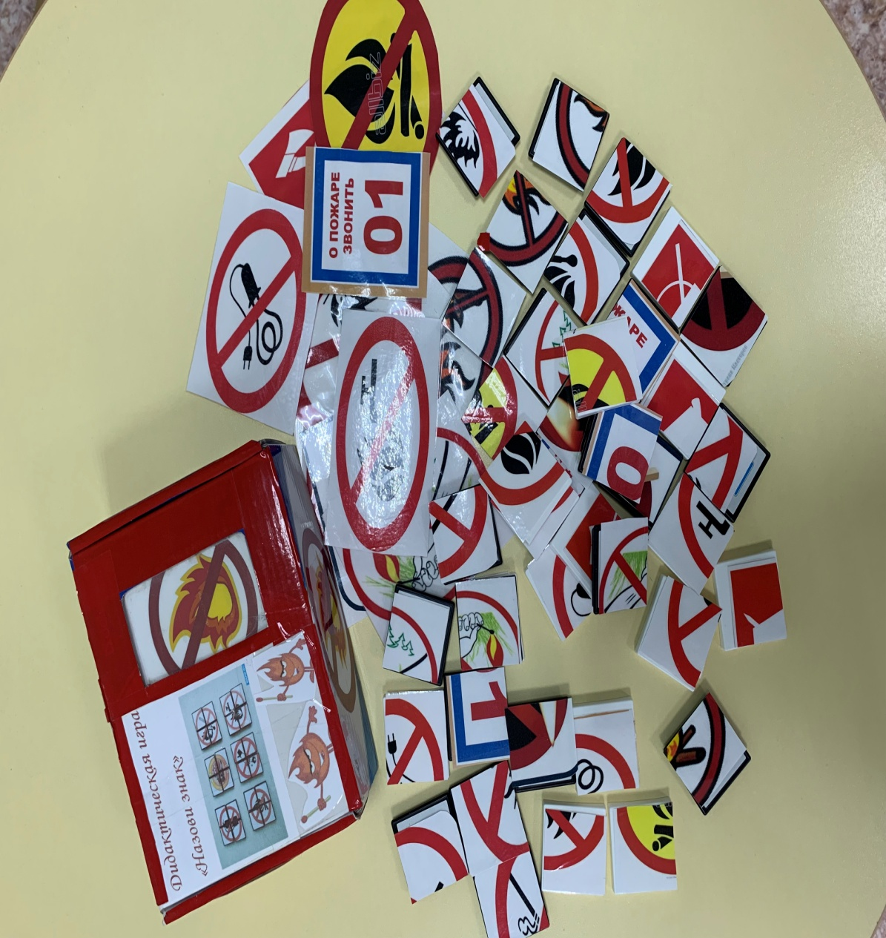
Муниципальное автономное образовательное учреждение «СОШ № 24 г.Орска»
(Дошкольные группы
Дидактическая игра
« Назови знак»
( для детей старшего дошкольного возраста)
Подготовила : воспитатель
1 квалификационной категории Манаева Н.
г.Орск 2024 г

Slide 2
Цель игры :закрепление знаний детей о правилах пожарной безопасности, правилах поведения во время пожара.
Задачи игры :
– совершенствовать умение детей понимать обозначение знаков пожарной безопасности, уметь быстро и правильно определять и называть их;
– развивать зрительное внимание;
-продолжать знакомить детей со средствами пожаротушения, с профессией «пожарный», ее особенностями;
-воспитывать чувства уважения к труду пожарных

Slide 3
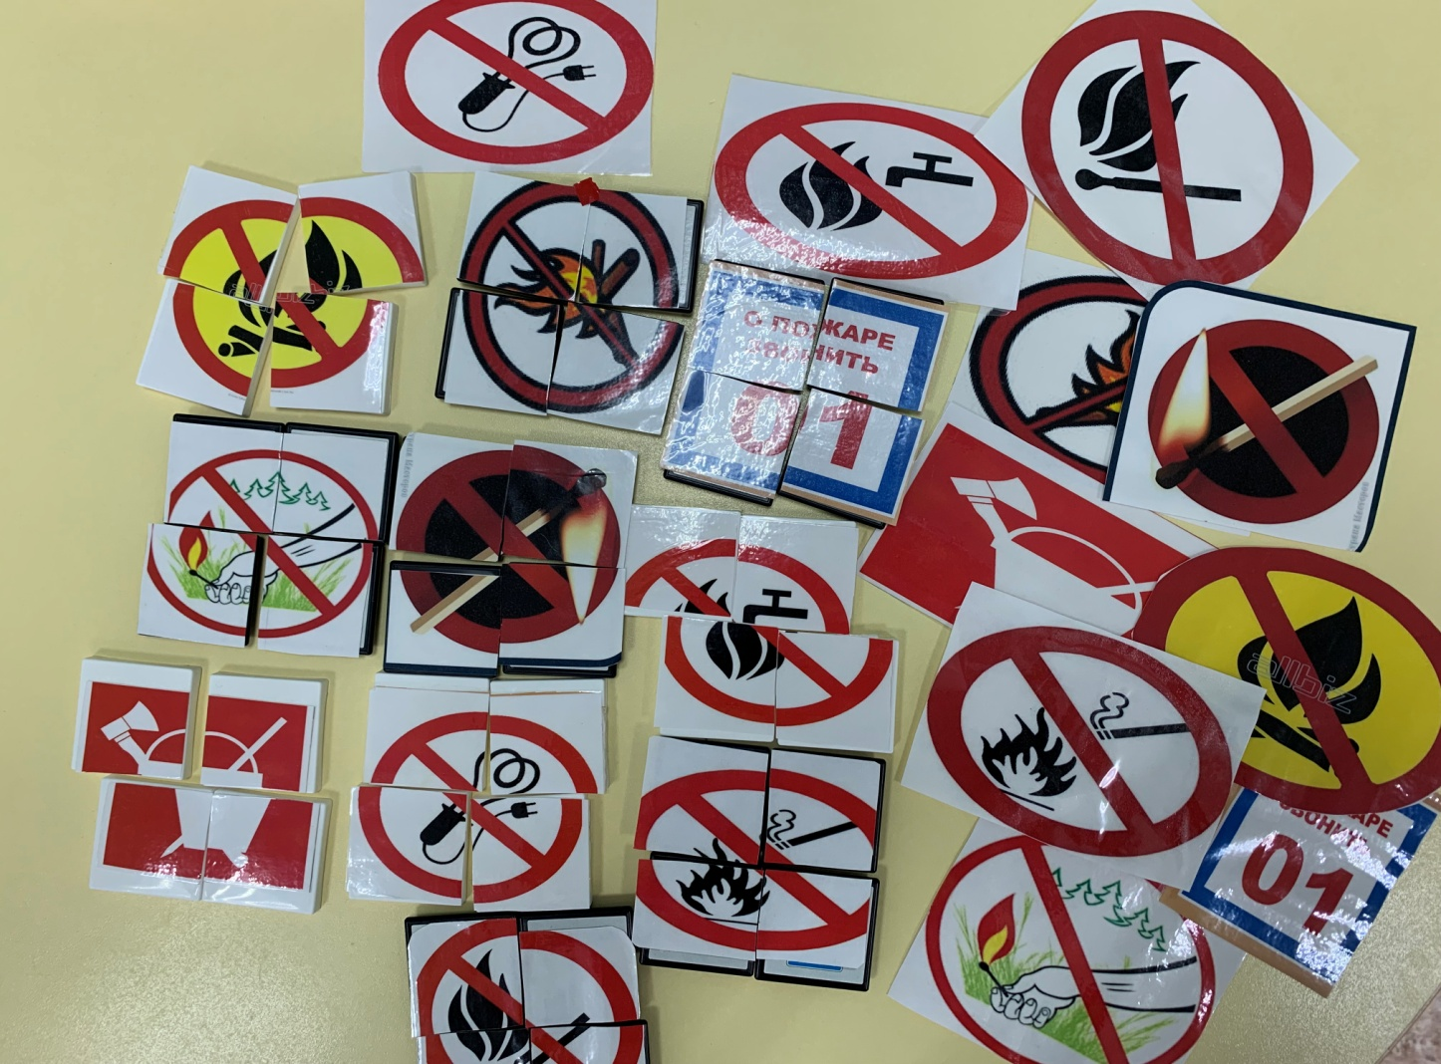
Материал : игра включает в себя пластиковые фишки от лото (карточки поделены на четыре сектора ),на которых размещены изображения знаков пожарной безопасности 10 шт.); карточки – образцы с изображением знака на лицевой стороне и его названия на обороте

Slide 4
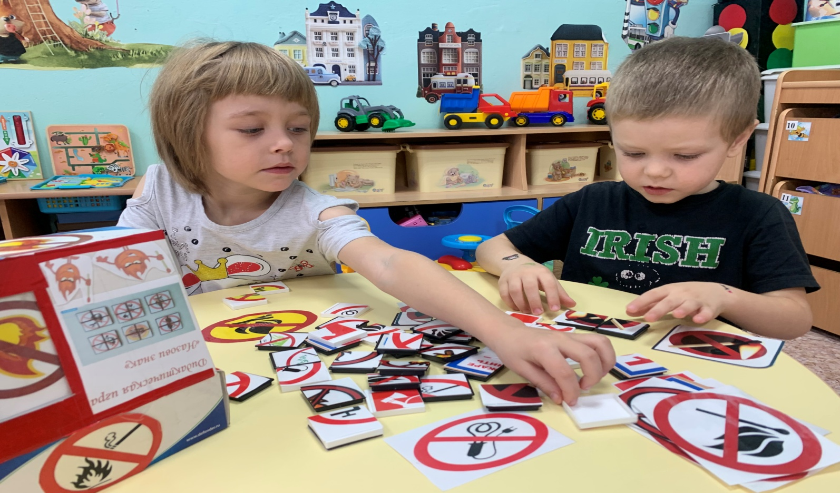
Варианты применения игры:
-рассмотреть образец знака, назвать что это за знак и собрать картинку , ориентируясь на образец, правильно подбирая детали. В качестве усложнения игры, образец можно не использовать ;
– игра командами : кто больше знает знаков, быстрее их соберет и назовет. Кто правильно назовёт действие при пожаре по этому знаку.
– квадратные карточки можно применять для моделирования ситуации, во время сюжетно ролевых игр, составление рассказов и проблемных задач

